Slide 1
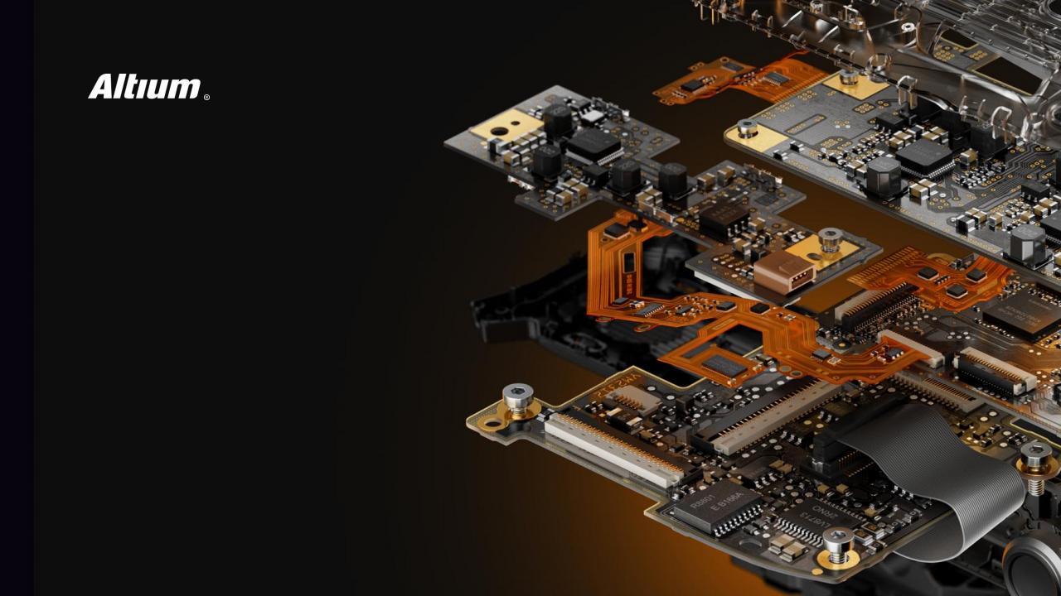
AD如何安装外部原理图库
JHP 硬件工作室
杜工

